Slide 1






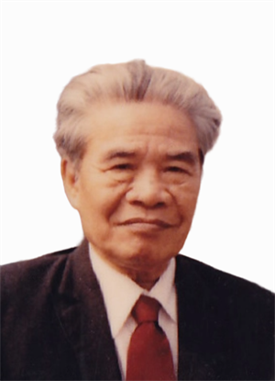

Tiếng Việt5
Tuần 10 – Tiết 68
Notes:
Bài đọc “Tấm gương tự học” là câu chuyện giới thiệu một tấm gương sáng Tạ Quang Bửu về ý chí, tinh thần tự học. Tạ Quang Bửu là một tấm gương tự học tiêu biểu. Ông là một nhà giáo dục, nhà quân sự, ngoại giao nổi tiếng ở Việt Nam. Ông là tấm gương sáng của tinh thần tự học.

Slide 2


Slide 3
Con đường đến với thành công của Tạ Quang Bửu rất giản dị: tự học, học suốt đời và học say mê. Ông có thói quen đọc sách ở mọi lúc, mọi nơi, đọc rất nhanh và nhớ rất lâu. Có lần, ngồi trên lưng ngựa, mải đọc sách, ông ngã tòm xuống suối. Tất cả những ai ở bên ông đều khâm phục khả năng tự học của ông. Ông học từ lúc còn trẻ đến lúc cuối đời, ngay cả khi đau ốm.

Slide 5
Câu 1
Dựa vào gợi ý, tìm nghĩa cho mỗi từ dưới đây:
chính khách
chính phủ
chính khoá
a. Chương trình học tập chính thức, bắt buộc.
b. Người chuyên hoạt động chính trị, khá nổi tiếng.
c. Cơ quan hành chính nhà nước cao nhất.

Slide 6

Câu 2
Chọn các từ ở bài tập 1 để hoàn thiện các câu dưới đây:
a. Nhiều chính khách quốc tế đã có mặt tại hội nghị này.
b. Chính phủ các nước phải đảm bảo mọi quyền lợi cho trẻ em.
c. Một số hoạt động trải nghiệm sẽ được tổ chức ngoài giờ học chính khoá.

